Slide 1

《生涯规划指导》高中一年级
价值引领成长

Slide 2
关键词
价值观探索
价值观形成
践行价值观

Slide 3

思考
1. 什么是价值观和职业价值观？
2. 职业理想的背后是哪些价值观在给你力量？
3. 如何践行我所选择的价值观？

Slide 4
目录
01
02
03
04
05
生涯故事
生涯体验
生涯知识
生涯行动
生涯拓展

Slide 5
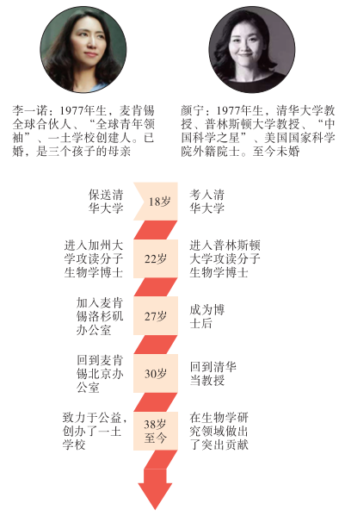
生涯故事
清华大学医学院教授颜宁， 麦肯锡全球董事合伙人李一诺， 她们是大学同班同学， 是一对好闺蜜。 同样鲜明活泼的性格， 极其相似的教育经历， 但独立笃定的她们却过出了截然不同的人生。
然而共同的是， 她们都把人生过成了自己想要的样子。

Slide 6

颜宁和李一诺的故事， 激励了很多人。 从她们的成长经历中， 我们不难发现， 她们所持有的信念和价值观， 对成长起着至关重要的引领作用。 那么，
1.你想要活成什么样子？
2.什么样的价值观在引领着你的成长？

Slide 7

生涯体验
活动一：探索你的职业价值观
美国著名生涯大师舒伯， 总结出 15 个最普遍的职业价值观， 它们代表了人们在工作中的目的、 希望以及所寻求的意义。在未来的职业选择中， 你更看重的职业价值会是什么呢？
从上述 15 个价值观里， 选出最看重的 5 个价值观，再舍去其中的 2 个价值观， 留下 3 个最看重的价值观。
美的追求 | 多样变化 | 发明创造
安全稳定 | 经济回报 | 上级关系
工作环境 | 管理权力 | 同事关系
智性激发 | 利他主义 | 成就满足
独立自主 | 生活方式 | 名誉地位

Slide 8


1. 你现在筛选出的这 3 个价值观， 一辈子都不会发生改变吗？
2. 你认为价值观会受到哪些因素的影响？

Slide 9
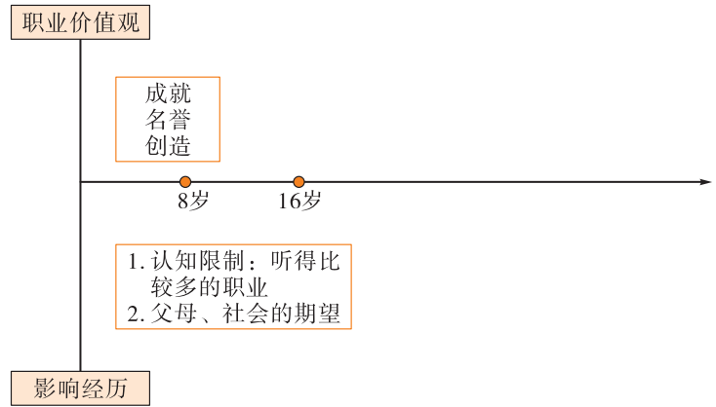
生涯体验
活动二：我的职业价值成长线
还记得小时候， 你的第一个职业梦想吗？ 当时你最看重的是什么？
随着知识的增长和生活经验的增多， 你的职业理想、职业价值观发生了怎样的变化？ 它们受到了什么因素的影响？ 面对不断变化的世界和时代， 你的职业价值观又有可能发生什么变化？

Slide 10
生涯知识
价值观和职业价值观
价值观是基于人的一定的思维感官之上而作出的认知、理解、判断或抉择，也就是人认定事物、辩定是非的一种思维或取向，从而体现出人、事、物一定的价值或作用。
价值观具有稳定性和持久性、历史性与选择性、主观性的特点。价值观对动机有导向的作用，同时反映人们的认知和需求状况。
职业价值观指人生目标和人生态度在职业选择方面的具体表现，也就是一个人对职业的认识和态度以及他对职业目标的追求和向往。

Slide 11
价值观如何形成？
只有在行动中才能完全实现或体验到我们所选择和珍爱的事情， 体会其价值。
为了实现自己的选择，
人们乐于付出很大的代价。
行动
珍视
自由选择
心甘情愿做出的选择

Slide 12
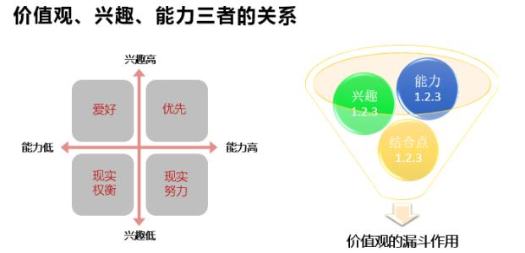
价值观引领成长

Slide 13
价值观的作用
1. 方向作用，指引人生方向。
2. 动力作用，促进我们自觉地发展自我。
3. 养成作用，对我们行为的强大影响与支配， 会在生活实践中得到经常重复和强化， 最终内化为我们的生活方式， 以及为人处世的态度与习惯。

Slide 14
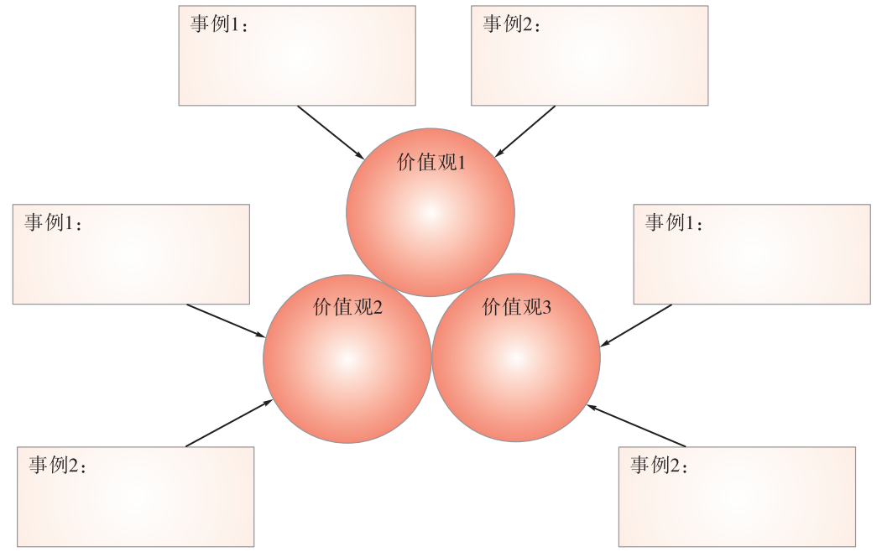
生涯行动
活动三： 践行我的价值观

Slide 15

分享一下

Slide 16
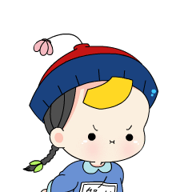
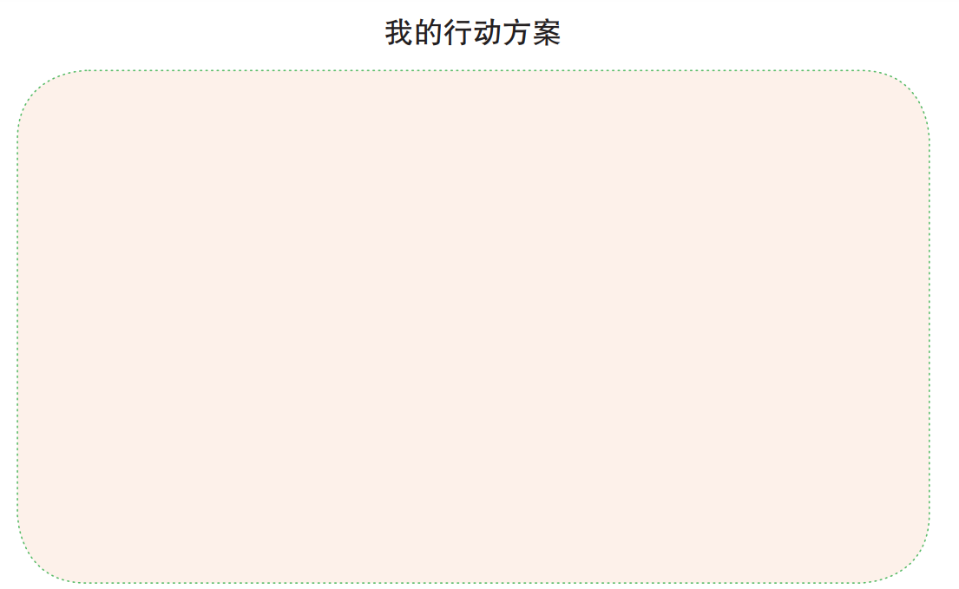
生涯行动
根据上述你真正珍视的价值观及具体事例，制定行动方案， 谈谈你将如何结合自己的学科选择、 专业选择、 职业理想等路径践行你的价值观。

Slide 17

谢谢大家！
祝愿梦想成真！
生涯规划，成就更好的自己！

